Slide 1

TENIS II
2do Semestre Primavera
1er Semestre OTOÑO
2018

Slide 2
CURSO DEPORTIVO RECREATIVO (DR)
NOMBRE : TENIS II
CODIGO : DR 17 A
CUPOS DEL CURSO : 8
REGIMEN DE ESTUDIO : Semestral
N° DE UNIDADES DOCENTES: 4
CARÁCTER : Practico
REQUISITOS : Tenis I
PROFESOR RESPONSABLE: Rodolfo Catalán

Slide 3
1.-OBJETIVOS
Enseñar a jugar tenis, aplicando los fundamentos técnicos de juego aprendidos en Tenis I: derecho y revés: plano, top spin, slice y aprendiendo en Tenis II, los fundamentos técnicos de volea, remache, drop, passing, golpes winners, primer y segundo servicio: plano, slice.
Desplazamiento dentro de la cancha de tenis: laterales, diagonales, adelante y atrás.
Aplicar fundamentos técnico – táctico, para “Poder jugar un tenis recreativo”.
Lograr que el curso constituya un espacio de entretención para los alumnos.

Slide 4
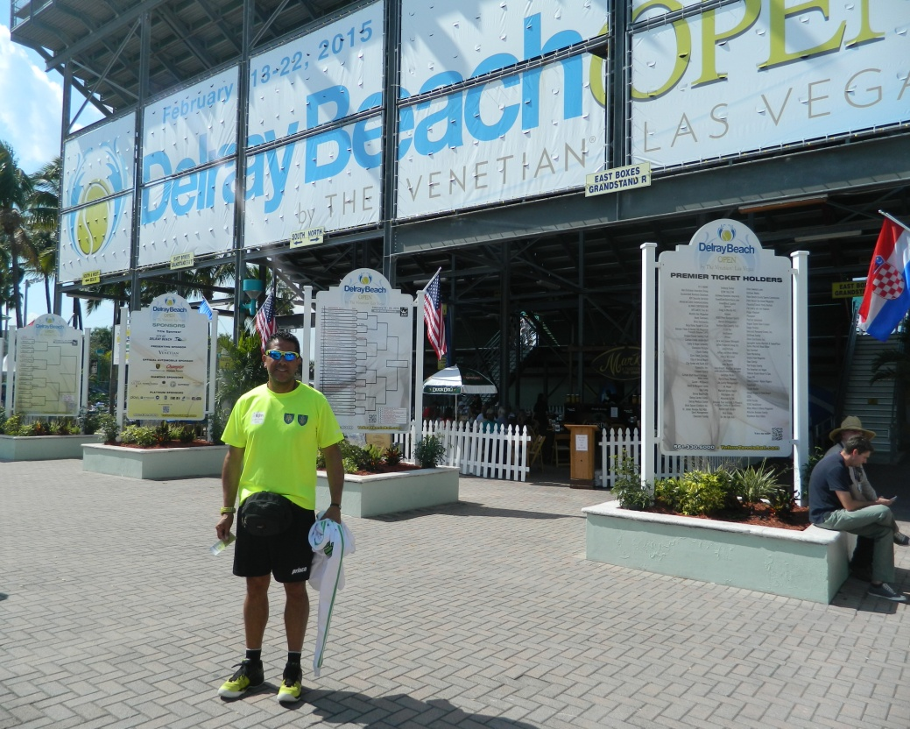
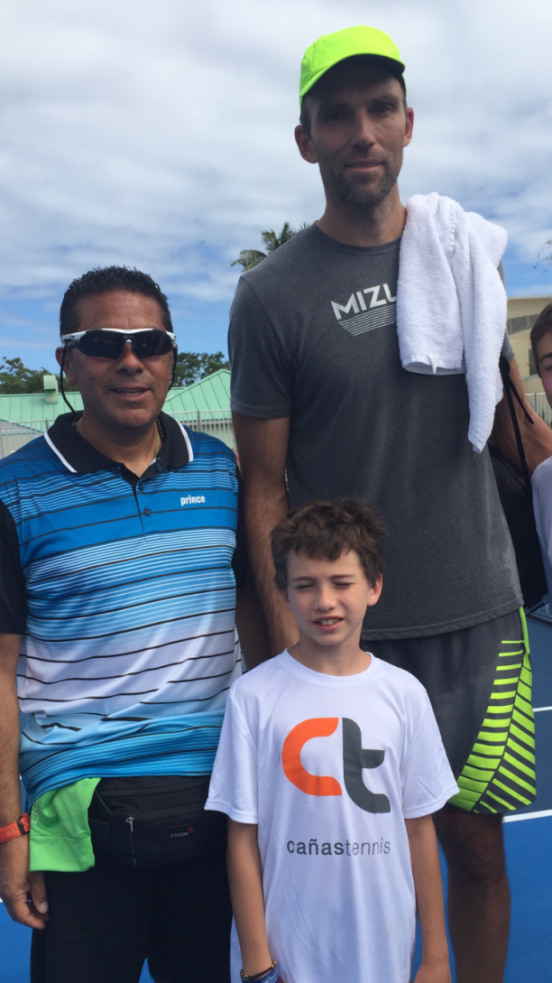
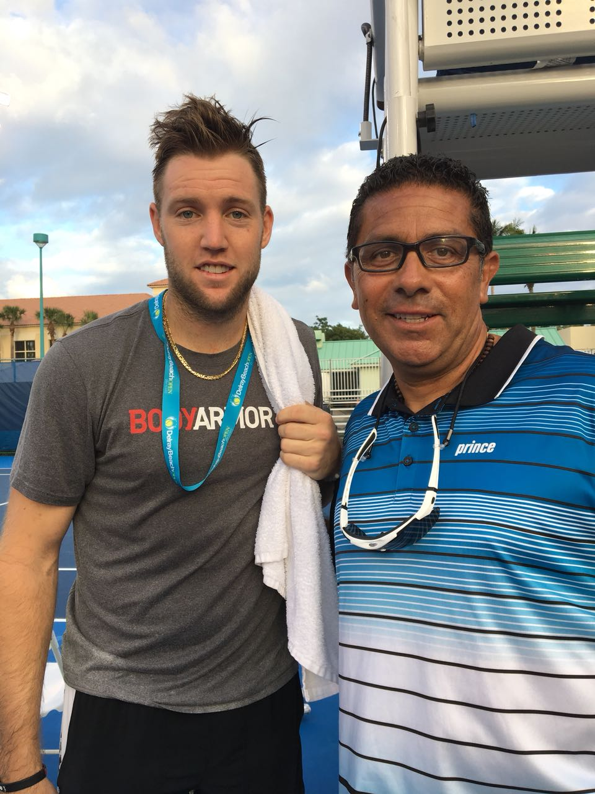
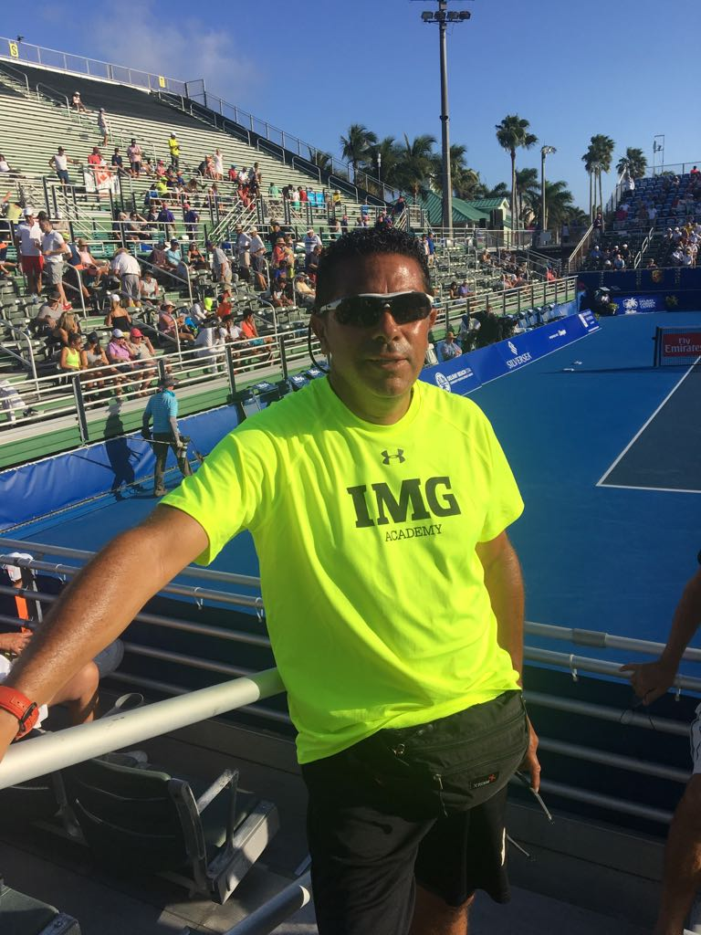
TORNEO 250 ATP DELREY BEACH
MIAMI 2018
IVO KARLOVIC 80 ATP
JACK SOCK 10 ATP

Slide 5
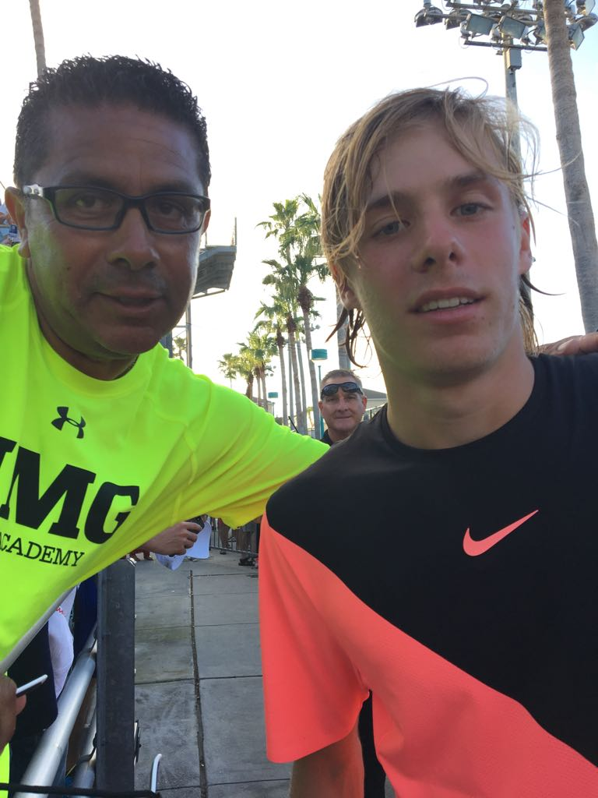
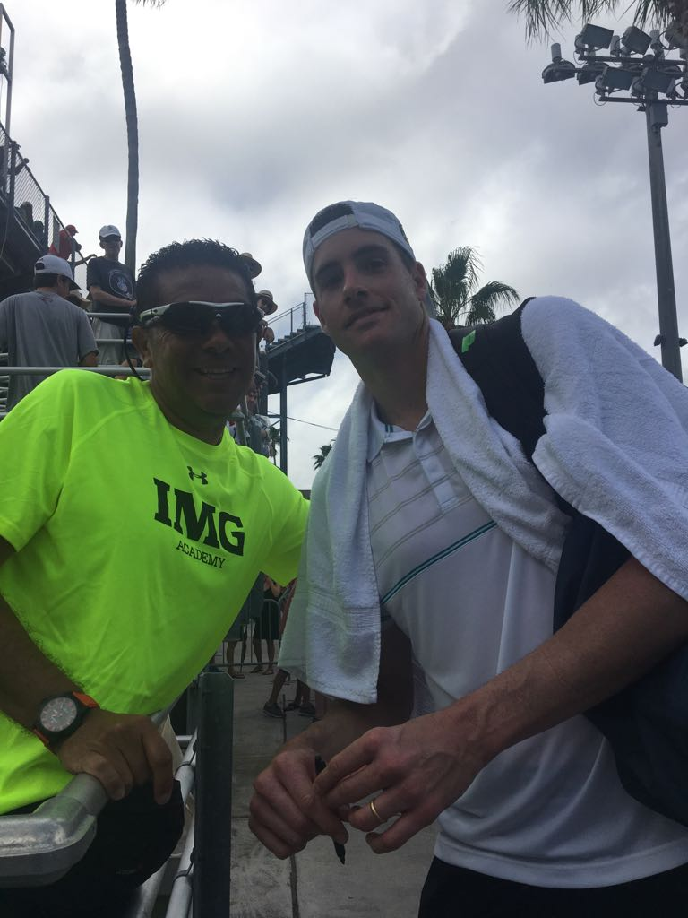
TORNEO 250 ATP DELREY BEACH
MIAMI 2018
DENIS SHAPOVALOV 44 ATP
JOHN ISNER 18 ATP

Slide 6
3.-ACTIVIDADES
Actividad de calentamiento previo
Drills, para el aprendizaje técnico de todos los golpes del tenis
Drills, para el aprendizaje táctico dentro de la cancha de tenis.
Juegos recreativos, para poder aplicar la técnica, la táctica, el juego individual, dobles y en equipo: rey de la cancha, seguidilla, el reloj, winner de single y doble.
Partidos de tenis (juego, sets).

Slide 7
4.-EVALUACION
Aprobación del curso al asistir más del 80% a las clases prácticas.
La nota final se obtendrá de la división porcentual entre asistencia con un valor del 60% y rendimiento 40%. (volea,1er y 2do servicio y remache).
Evaluación vía ficha técnica personalizada, lista de cotejo.
Análisis del Profesor en : actitud ofensiva y defensiva, conversión, aplicación de fundamentos avanzados por parte del alumno.

Slide 8
DIAS DE PRE - EMERGENCIA
1.- SI LLUEVE, LAS CLASES SE SUSPENDERAN, Y SE AVISARA VIA U CURSO.
2.- FRENTE A MARCHAS NO HABRAN CLASES Y SE AVISARA VIA U CURSO.
3.- DIAS DE PRE – EMERGENCIA, NO HABRA CLASES.
4.- CLASES RECUPERATIVAS Y ENTRENAMIENTOS ESPECIALES, HARAN RECUPERAR CLASES.

Slide 9
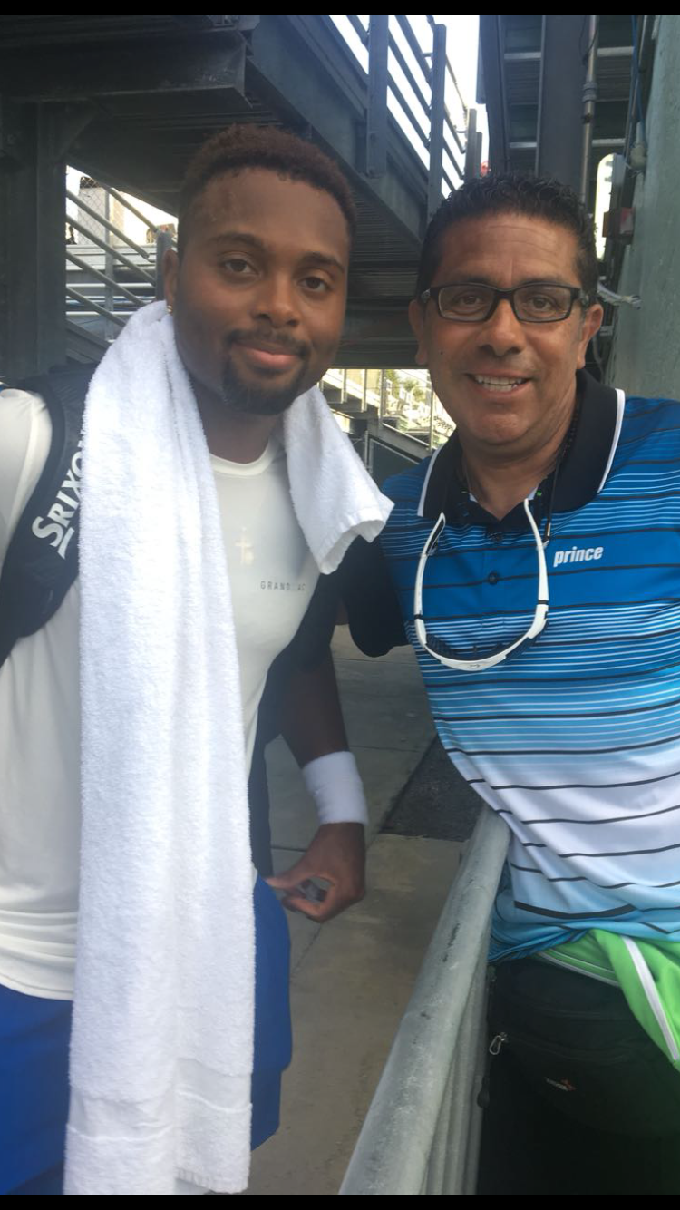
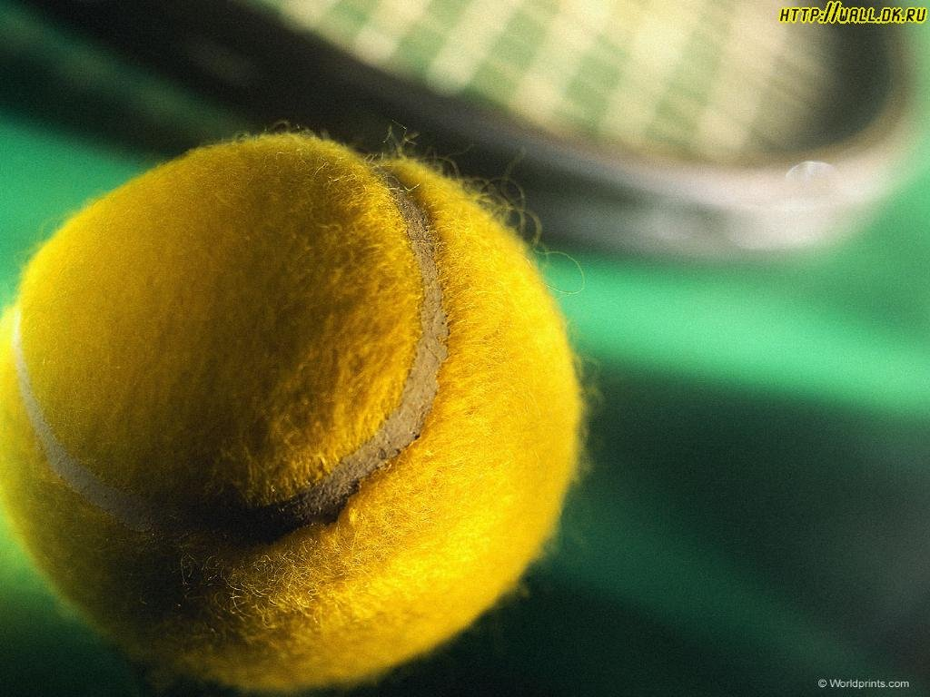
EL TENIS ES VIDA
DONALD YOUNG 99 ATP

